Slide 1
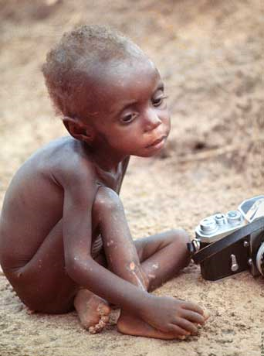
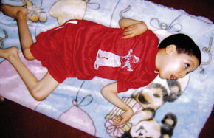
AKHLAQ 7
LEÇON 9
LA CONSIDERATION ENVERS LES NECESSITEUX
Réalisé par une Kaniz-e-Fatéma
Approuvé par Moulla Nissar

Slide 2
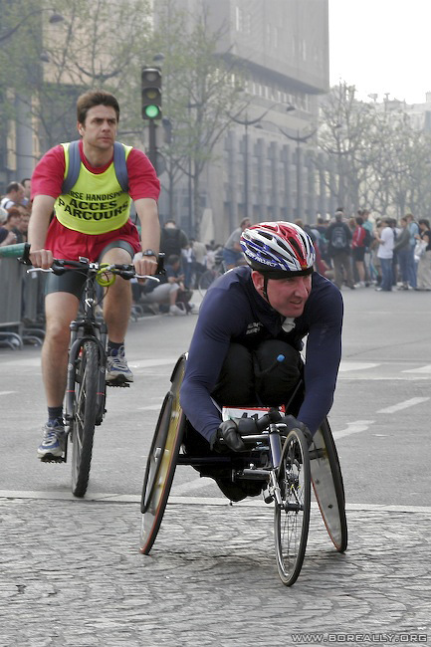
Les personnes nécessiteuses sont celles qui n’ont pas les moyens. Cela ne veut pas forcément dire les moyens matériels comme les vêtements, etc. mais cela peut aussi vouloir dire des défaillances physiques ou mentales.

Slide 3
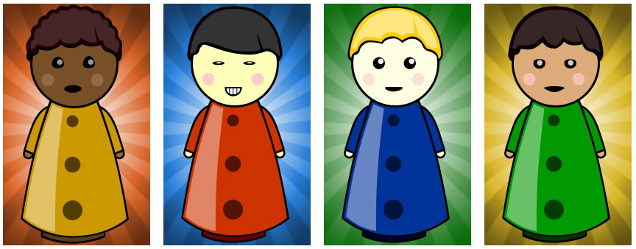
Allah swt nous a tous créé pour une raison spéciale. Il a créé des personnes de différents types : grosses, petites, blanches, noires…

Slide 4
Si certains d’entre nous ont la chance d’être parfaitement en bonne santé, nous ne devrions pas nous sentir fiers, parce que notre corps N’A PAS ETE CREE PAR NOUS. Il a été créé par Allah, nous devrions donc remercier Allah (swt).

Slide 5
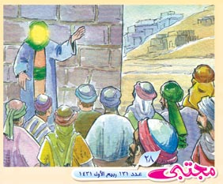
Le Prophète (S) a dit: « Chacun d’entre vous est descendant d’Adam, et Adam venait de la poussière. »

Slide 6
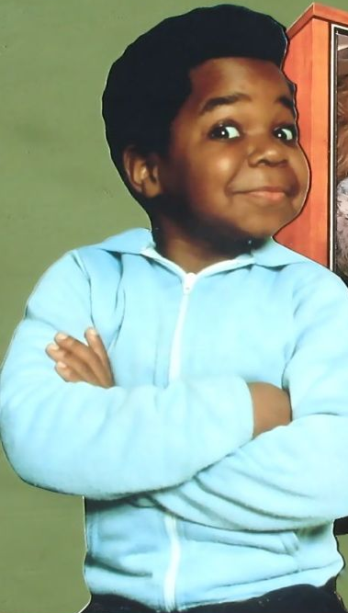
Ceci nous montre que nous n’avons aucune raison d’être fiers de nous, et nous devons nous rappeler que nous sommes tous faits de poussière.

Slide 7
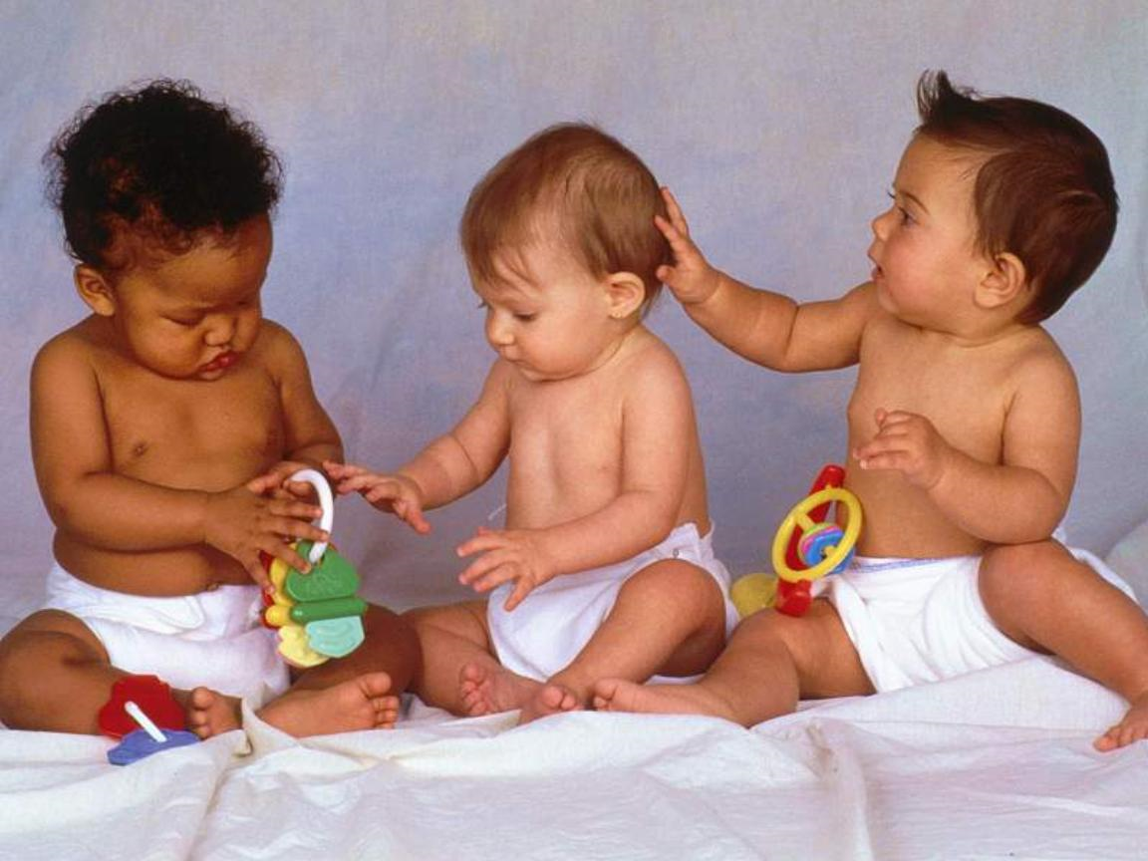
Si notre corps n’est pas parfait, nous ne devons pas nous en plaindre, car il y a des gens qui ont des problèmes plus importants que nous.

Slide 8
Nous devons TOUJOURS AIDER les personnes qui ne sont pas aussi fortunées que nous, les aider dans tout ce qu’on peut, et ne JAMAIS NOUS MOQUER D’EUX.

Slide 9
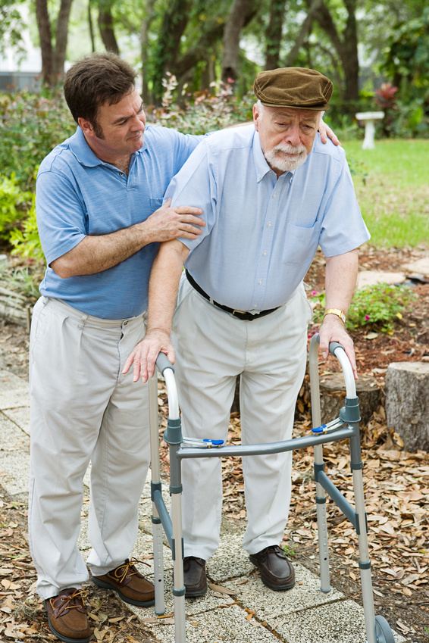
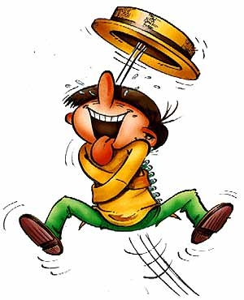
En faisant ainsi, nous faisons preuve de considération,
et dans le cas contraire, nous ferions preuve de méchanceté et de rudesse

Slide 10
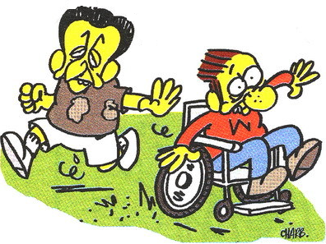
Le secret de la compassion envers les autres consiste à nous mettre à leur place, et d’imaginer la vie à travers leurs regards.
Comment est-ce que j’aurais fait si j’étais à sa place?

Slide 11
A la fin de la journée, nous devrions penser à ces personnes nécessiteuses, et nous devrions penser à les aider.

